Slide 1
Construção de Theremin com sensores fotoelétricos
João Luiz Grave Gross

Slide 2
O Theremin - Histórico
Instrumento musical eletrônico criado pelo russo Lev Sergeivitch Termen
Físico e ex-agente da KGB
Desenvolvimento dentro de um programa de pesquisa de sensores de proximidade financiado pelo governo russo até 1920
Patente realizada apenas em 1928
A ideia: percepção da interferência do som em um aparelho de rádio ao aproximar a mão da antena.
Caixa de válvulas + duas antenas, uma horizontal e uma vertical
Ao aproximar as mãos altera-se o campo eletromagnético das antenas

Slide 3
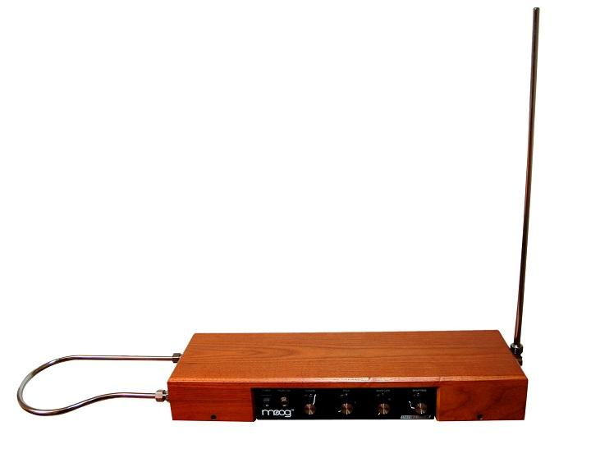
O Theremin - Aparência

Slide 4
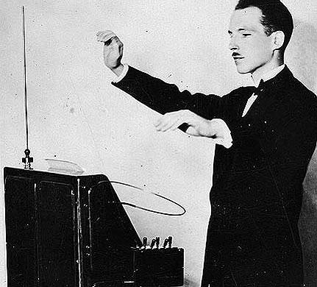
O Theremin - Aparência

Slide 5
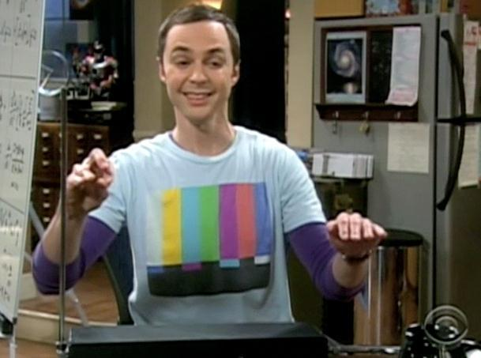
O Theremin - Aparência

Slide 6

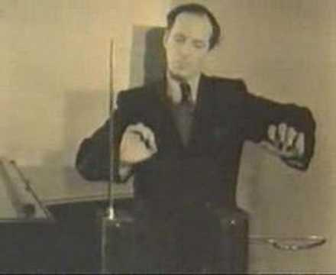
O Theremin - Como tocar?

Slide 7
Proposta do Trabalho
O theremin: originalmente duas antenas metálicas e osciladores, responsáveis por controlar a tonalidade e amplitude sonoras
Proposta:
sensores fotoelétricos no lugar de antenas metálicas
controle por variação luminosa, ao invés de variação de campo magnético
unidade microcontrolada programável no lugar de osciladores de tonalidade
controle de amplitude com um circuito amplificador controlado por tensão (amplificador de ganho variável)

Slide 8

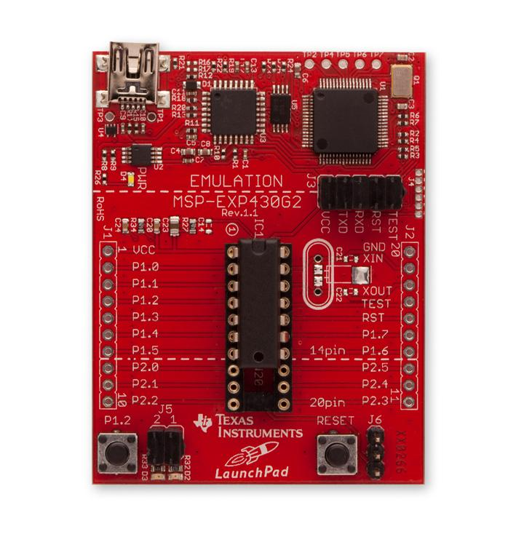

MSP430G2 LaunchPad
Kit de desenvolvimento com plataforma open-source para prototipação de circuitos eletrônicos chamada Energia
compilador mspgcc, é baseada no Arduino
Energia possui IDE baseada em Processing, o mesmo no qual Arduino se baseia
Custo baixo: US$ 9,99

Slide 9
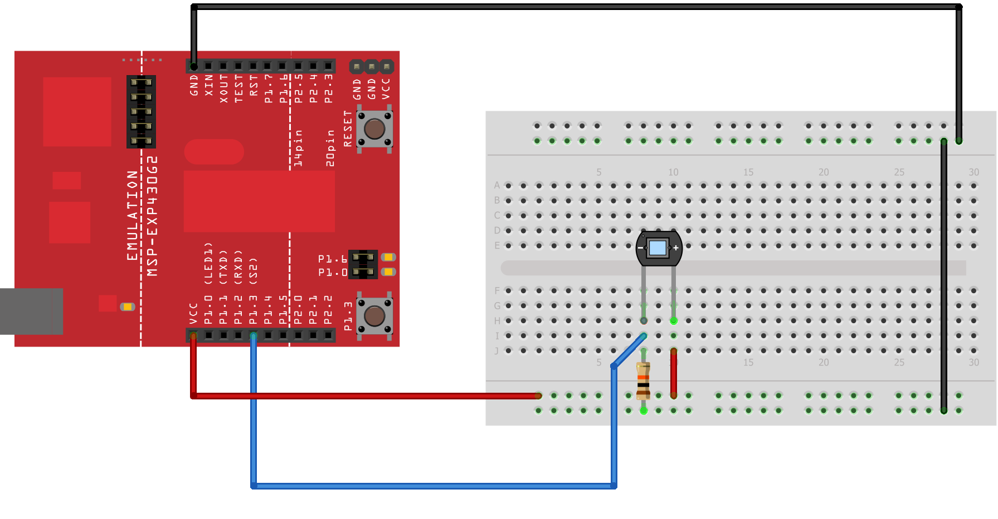
Implementação - Controle de frequência

Slide 10
Implementação - Controle de frequência
Programa desenvolvido - 3 etapas
Criação de variáveis
Setup
Loop

Slide 11
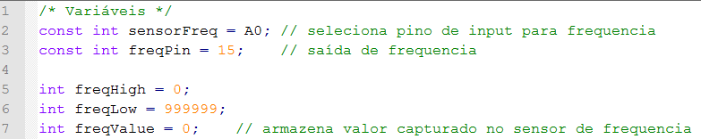
Implementação - Controle de frequência

Slide 12
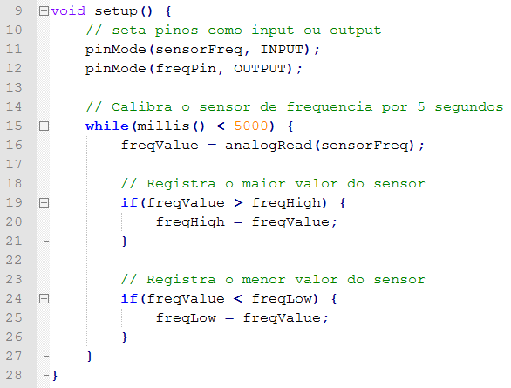
Implementação - Controle de frequência

Slide 13
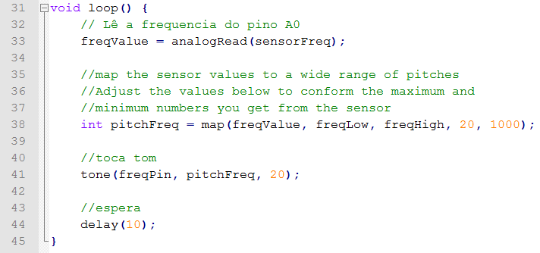
Implementação - Controle de frequência

Slide 14
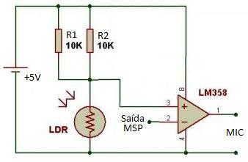
Implementação - Controle de amplitude

Slide 15
Implementação - Integração

Slide 16
Implementação - Integração

Slide 17
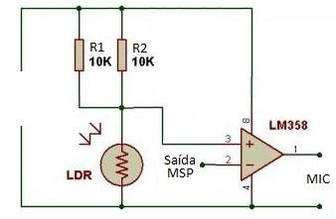
Implementação - Integração

Slide 18
Implementação - Integração

Slide 19
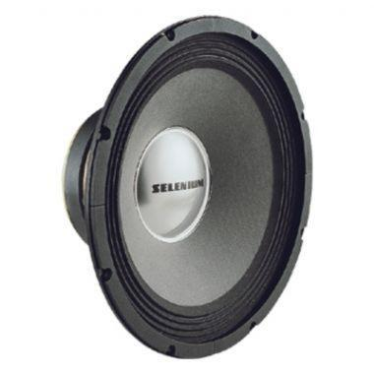
Implementação - Integração

Slide 20
Demonstração

Slide 21
Resultados Obtidos
A responsividade dos sensores fotoelétricos foi satisfatória
Sensor para controle de frequência
teve uma responsividade muito boa
capturando um bom espectro de frequências
facilidade em destoar tons reproduzidos pelo alto-falante a medida que se aproxima ou se afasta a mão do sensor
Sensor para controle de amplitude
sensibilidade muito alta
maximizando ou corta o som por definitivo

Slide 22
Considerações Finais
Oportunidade de trabalhar com hardwares que até então não tive contato no curso de ciência da computação.
Possibilidade de poder simular um instrumento musical dos anos 30
Necessidade de apenas alguns componentes de hardware e pequenos trechos de código
Versatilidade das tecnologias que hoje temos à disposição
Facilidade de acesso a essas tecnologias
Custo de projeto baixo: MSP430 + Ampop + resistores + sensores + alto-falante = R$ 30,00

Slide 23
Obrigado.
Perguntas?

